Slide 1
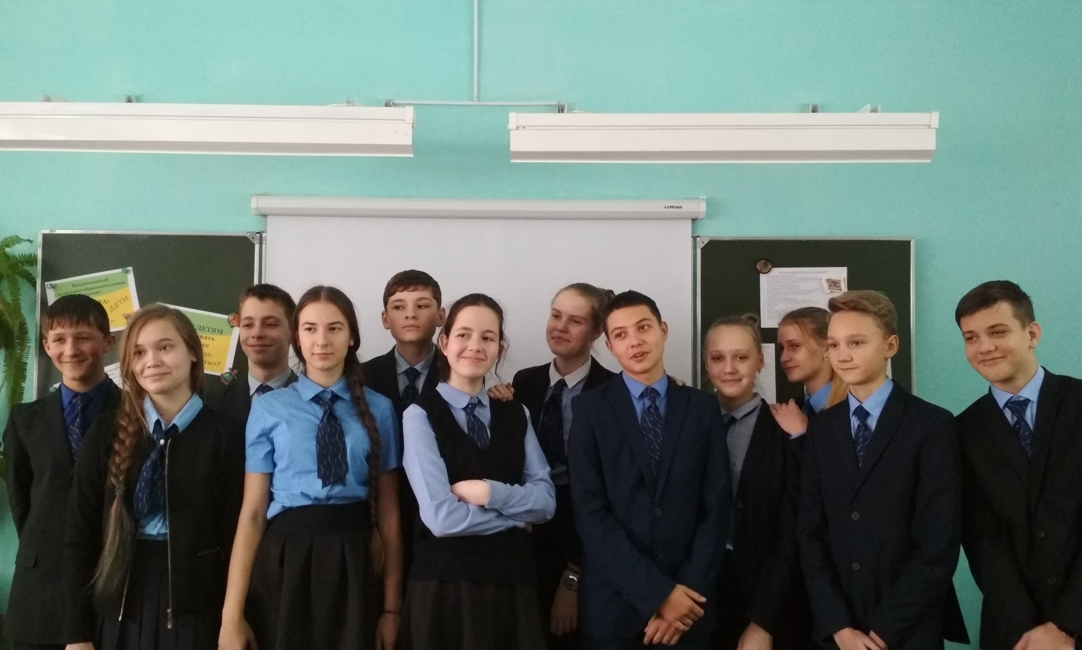
Группа «Азбука прогресса»
8 «Б» класс школы № 56 города Пензы
МЫ в Большом Детском жюри!
Notes:
Вставить фото группы в поле, нажав на иконку в центре
Внести название группы, номер школы, город
Есть два варианта фото группы для визитки – для новых участников и для опытных (см. ниже образцы).

Slide 2
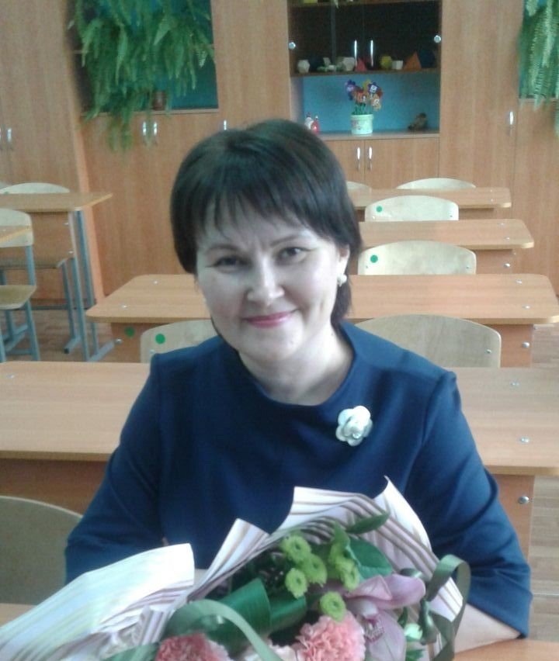
Куратор группы 8 «Б» школы № 56 города Пензы
Стрелкина Ольга Викторовна
Notes:
Вставить своё фото в поле, нажав на иконку в центре
Подписать фото

